Slide 1
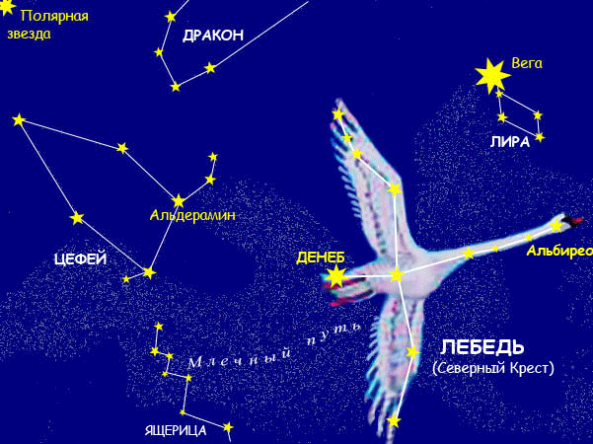
Выполнила: Чупина Ирина 14 ОП

Slide 2
Ле́бедь (лат. Cygnus, Cyg) — созвездие северного полушария звёздного неба. Яркие звёзды образуют характерный крестообразный рисунок, астеризм Северный крест, вытянутый вдоль Млечного Пути, ассоциировавшийся у древних с летящей птицей — вавилоняне называли созвездие «лесной птицей», арабы — «курицей».
Оптимальное время года для наблюдения — лето.

Slide 3
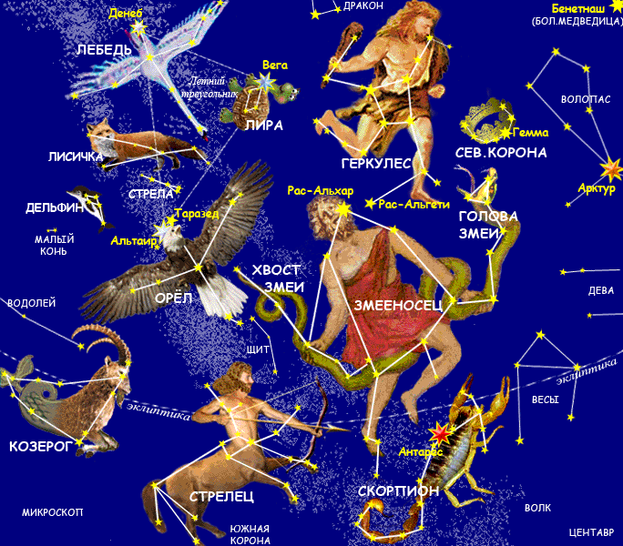

Slide 4
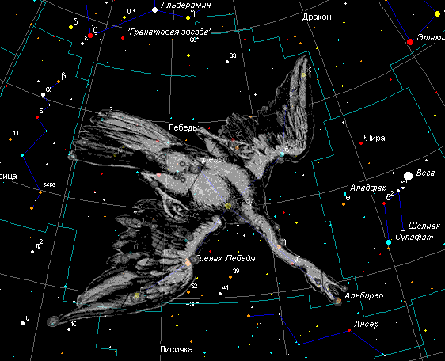
В созвездии «Лебедь» имеются 3 уникальные звезды:
1 ) V 1974
2) Лебедь X-1
3 ) Лебедь OB – 12.

Slide 5
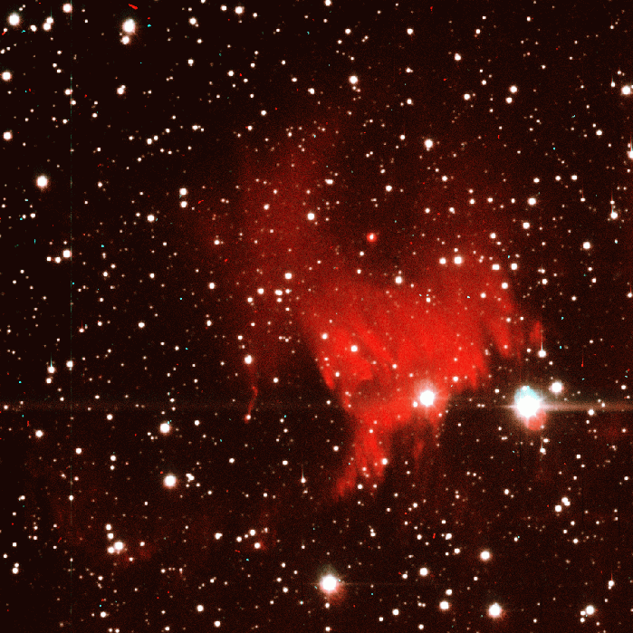
Сверхновая звезда V1974 в созвездии «Лебедь»
Вспыхнула в 1992 году. Но́вые звёзды, в астрономической литературе обычно просто «новые» (лат. nova [ед. число], novae [мн. число]) — звёзды, светимость которых внезапно увеличивается в ~103—106 раз (в среднем увеличение светимости в ~104, блеска ~12 звёздных величин). Больше никаких данных нет.

Slide 6
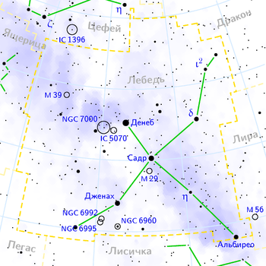
Лебедь X-1 (сокращённо Cyg X-1)[7] — известный галактический источник рентгеновского излучения[8] в созвездии Лебедя. Он был открыт в 1964 году во время суборбитального полёта и является одним из ярчайших источников рентгеновского излучения, обладая максимальной плотностью потока 2,3×10−23 Вт·м−2Гц−1.[9] Лебедь X-1 был первым рентгеновским источником-кандидатом в чёрные дыры и является среди них одним из самых изученных объектов.

Slide 7
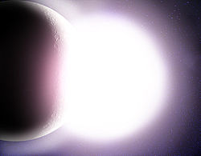
Третья сверхновая звезда Лебедь OB2-12.
Лебедь OB2-12 — очень яркий голубой гипергигант с абсолютной болометрической звёздной величиной −12.2 (весь спектр электромагнитного излучения), светимость которого приближается к верхнему пределу звёздной светимости. Благодаря этому, яркость звезды в 6 миллионов раз больше яркости Солнца. Звезда расположена в Млечном пути, поэтому свет звезды сильно поглощается межзвёздной пылью (в результате чего видимый блеск составляет +11,4m, и для поиска звезды необходим небольшой телескоп). Лебедь OB2-12 является одним из ближайших к Солнцу гипергигантов, ближе чем общеизвестная Эта Киля.

Slide 8
